Slide 1
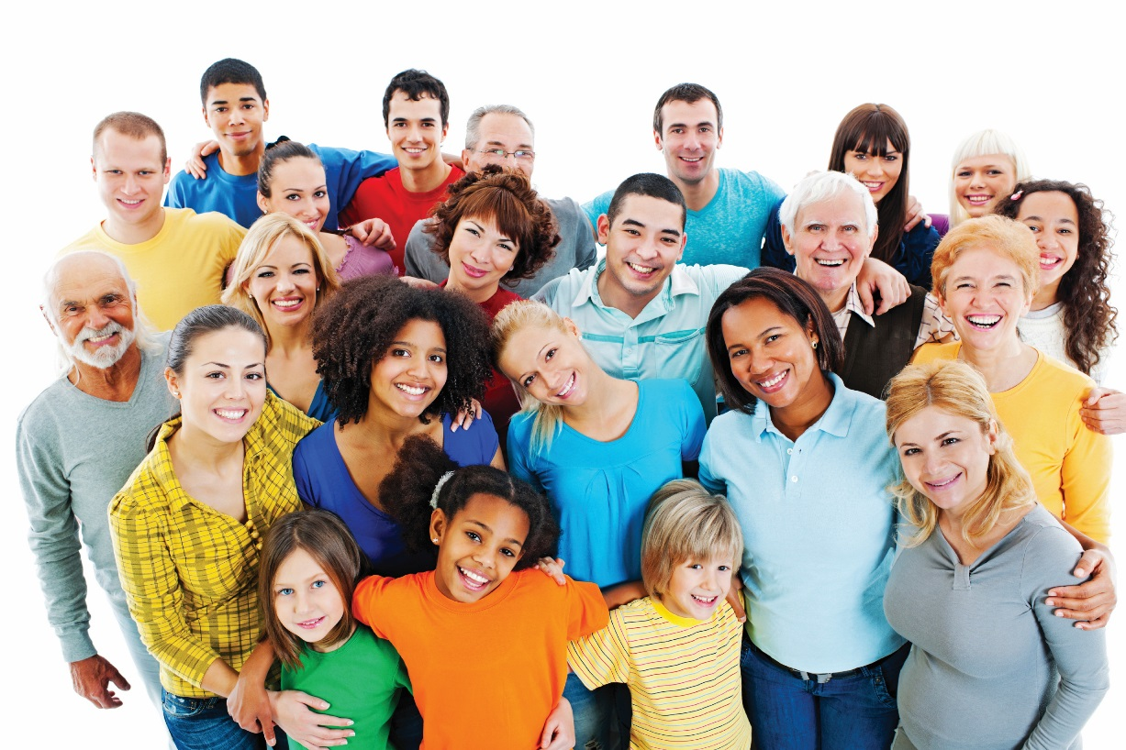
DESCRIPCIONES

Slide 2
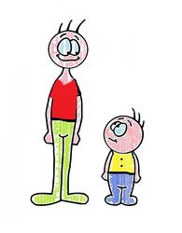
¿Cómo es el/ella? El es alto. El es bajo. Ella es alta. Ella es baja.
alto
bajo

Slide 3
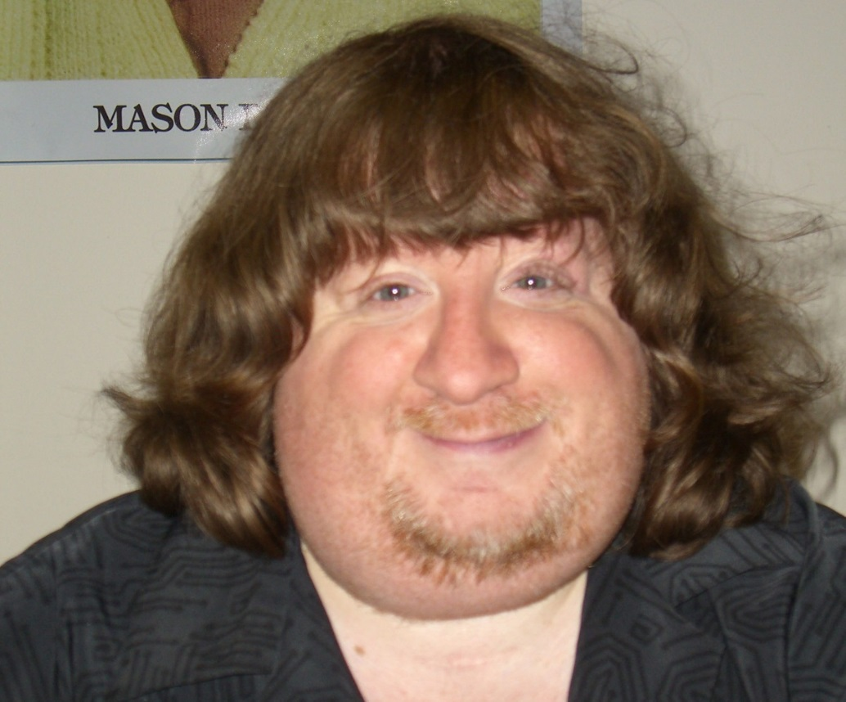
¿Cómo es el? El es guapo. El es feo.
Guapo
feo

Slide 4
¿Cómo es ella? Ella es guapa. Ella es fea.
Bonita
Guapa fea

Slide 5
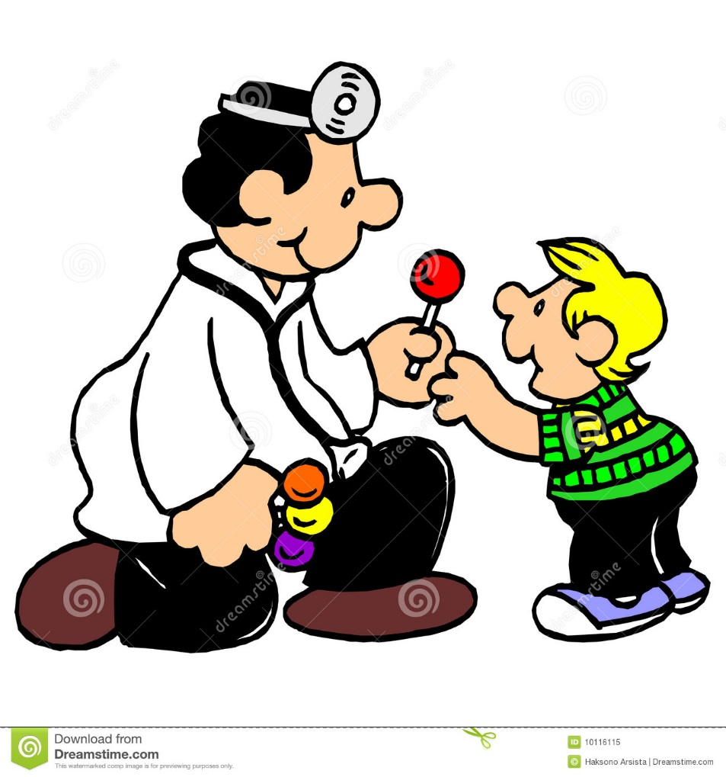
El/ella es buena gente/persona. El/ella es amigable.
Buena gente
Amigable

Slide 6
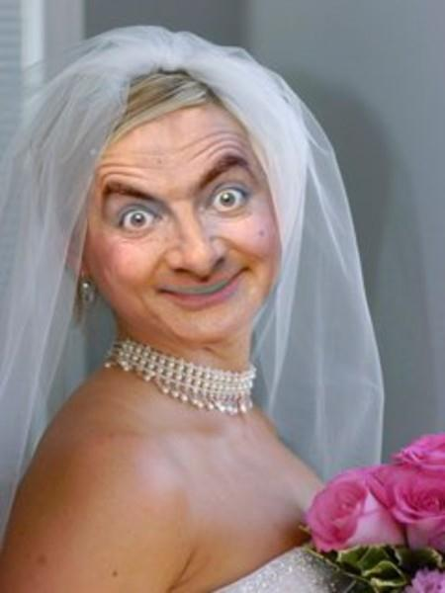
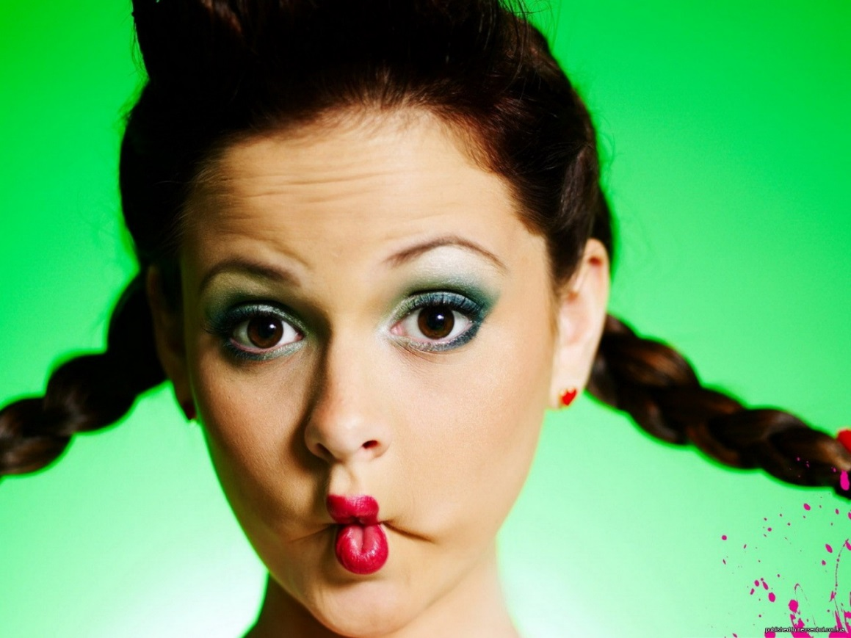
El es chistoso. Ella es chistosa.
Chistoso/a
Comico/a

Slide 7
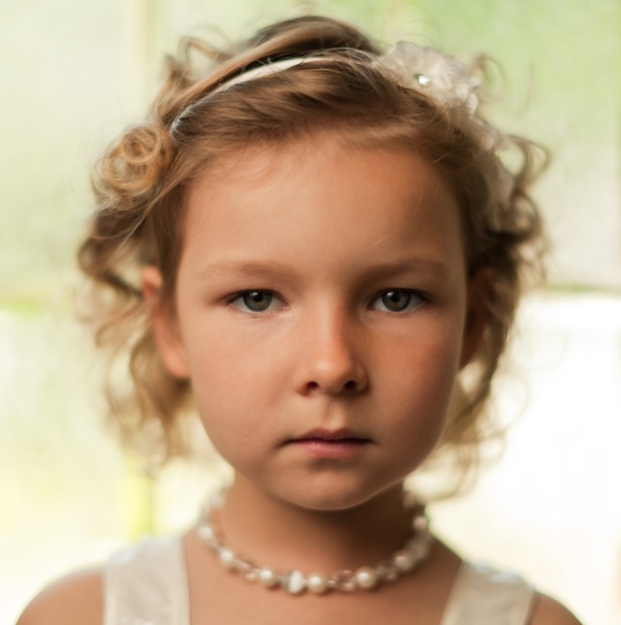
Ella es seria.
Serio/a

Slide 8
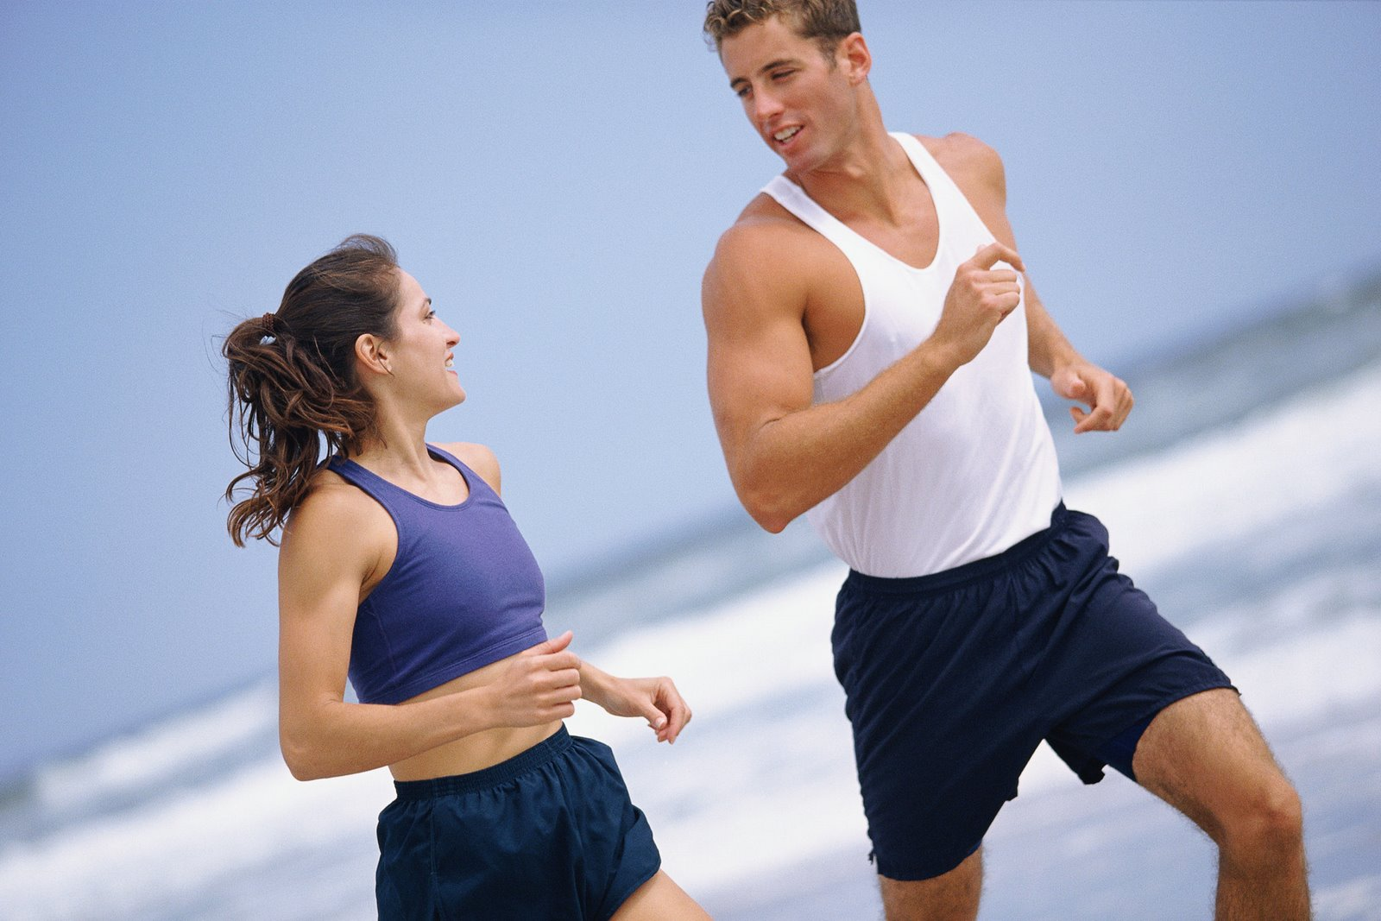
Ella es atletica. El es atletico.
Atletico/a

Slide 9
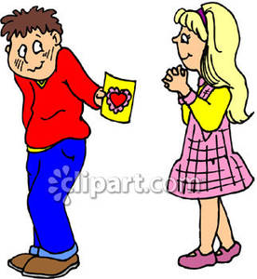
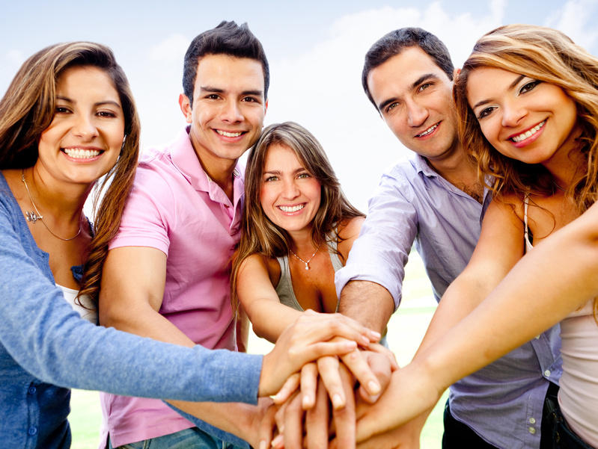
Nosotros somos extrovertidos. El es timido.
Extrovertido/a timido/a

Slide 10
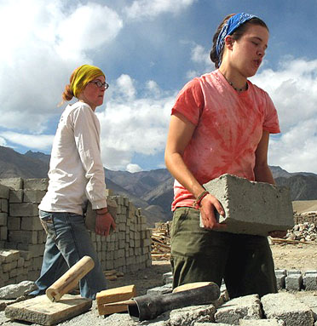
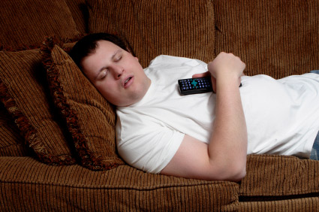
El es flojo/perezoso. Ellas son trabajadoras.
Flojo/a trabajador/a
Perezoso/a

Slide 11
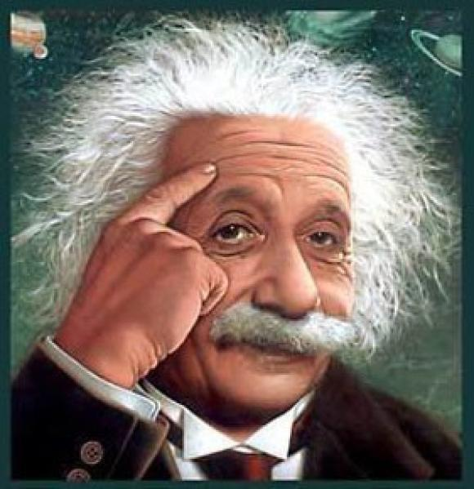
El es inteligente.

Slide 12
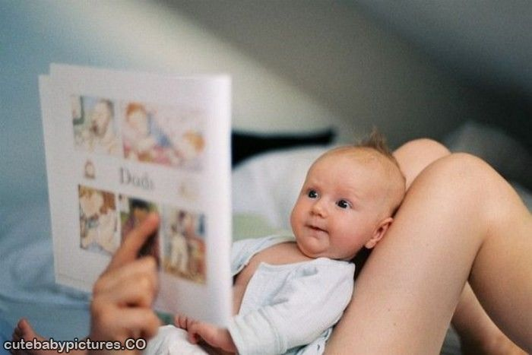
El es interesante. El libro es interesante

Slide 13
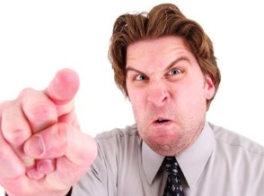
El es malo.

Slide 14
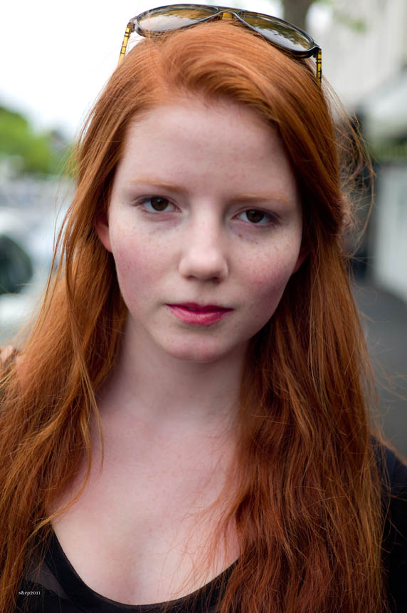
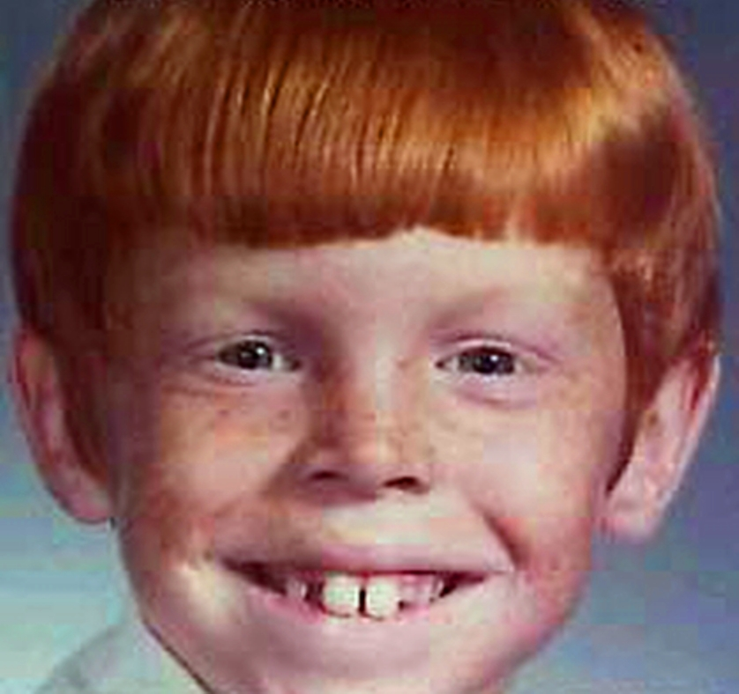
El es pelirrojo. Ella es pelirroja.

Slide 15
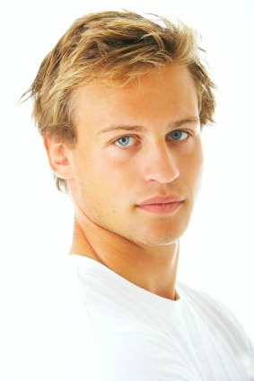
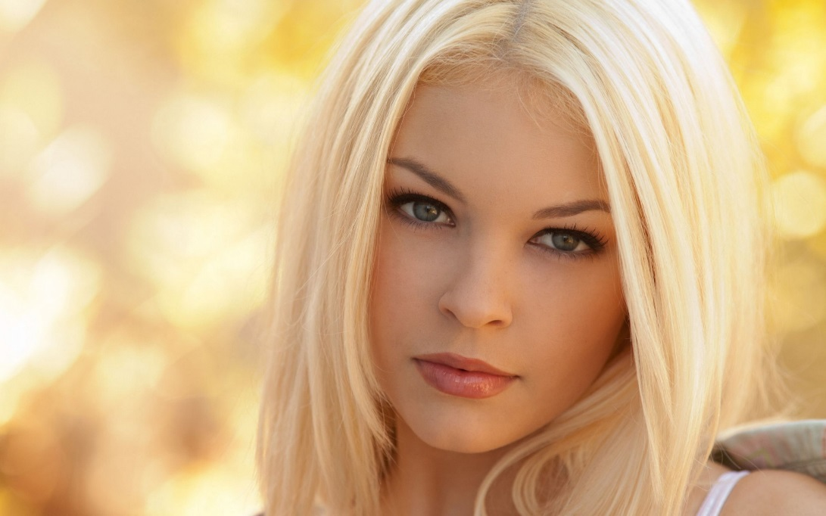
El tiene pelo rubio. Ella tiene pelo rubio.

Slide 16
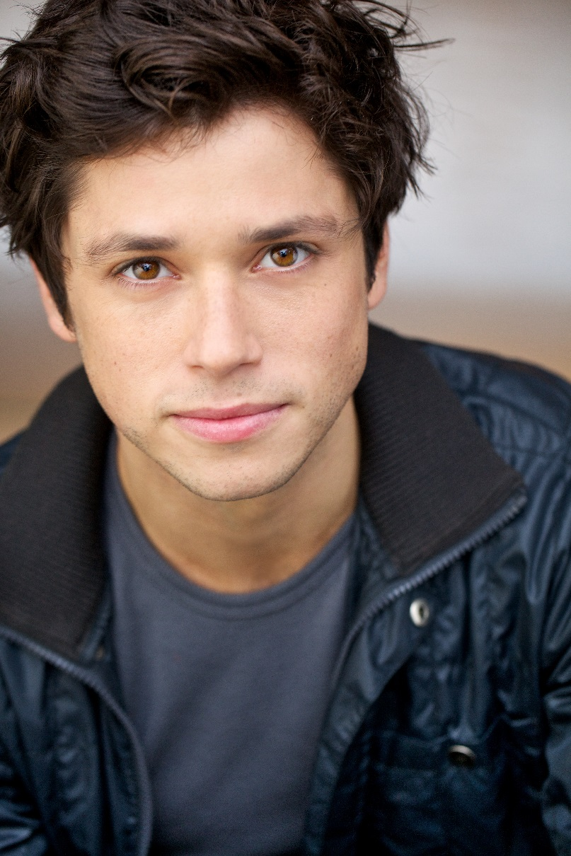
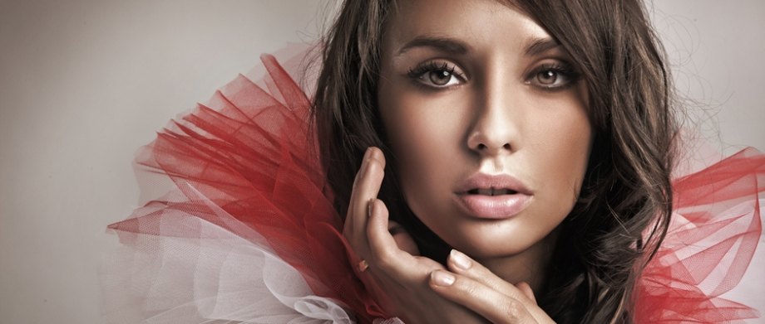
El/ella tiene pelo castaño/café.

Slide 17
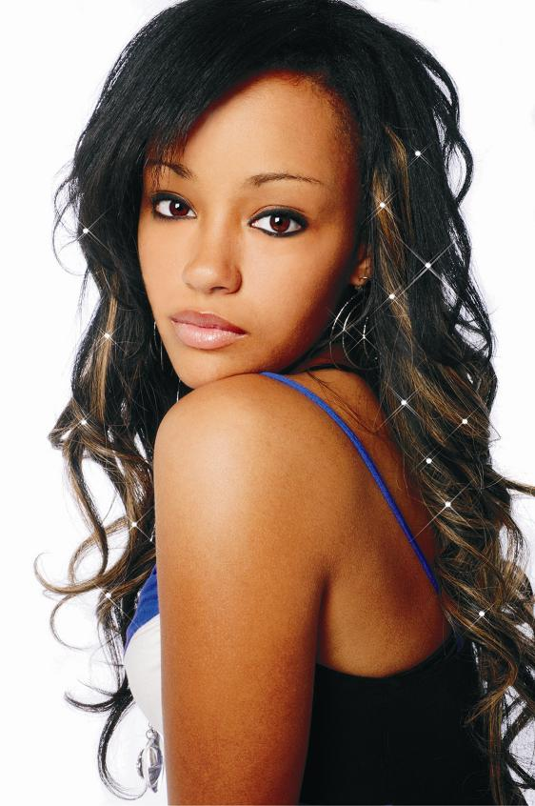
El es moreno. Ella es morena.

Slide 18
El tiene………..Ella tiene………..ojos negros

Slide 19
Ojos azules

Slide 20
Ojos verdes

Slide 21
Ojos cafes

Slide 22
Ojos color caramelo

Slide 23
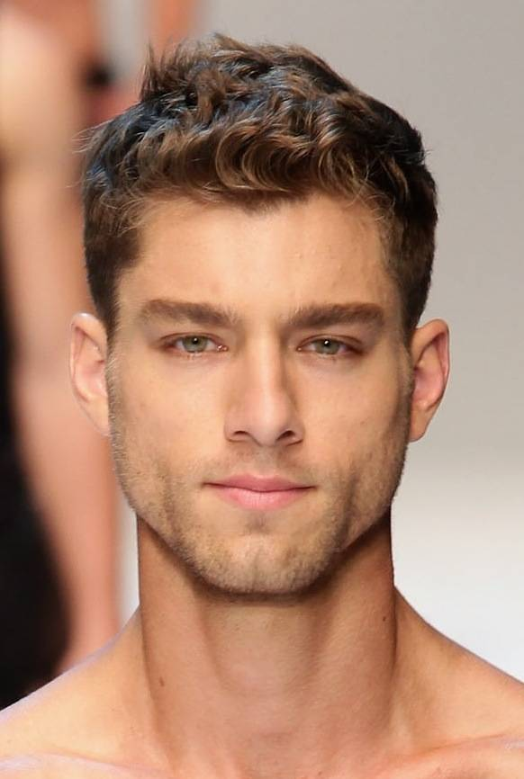
El/ella tiene pelo corto

Slide 24
El/ella tiene pelo largo.

